Slide 1

第四讲 循环过程

Slide 2
一 一般的循环过程
1.循环过程定义:
物质系统经历一系列的变化过程又回到初始状态,这样的周而复始的变化过程称为循环过程
(1)特点:
初态=末态
ΔE=0
Q_{净}= W_{净}
P
Q_{净} = Q_{吸} - Q_{放}=Q₁-Q₂
V
W_{净}=W_{系统对外}-W_{外对系统}
O
V₁
V₂
(2)循环类型:正循环(顺时针)和逆循环(逆时针)

Slide 3
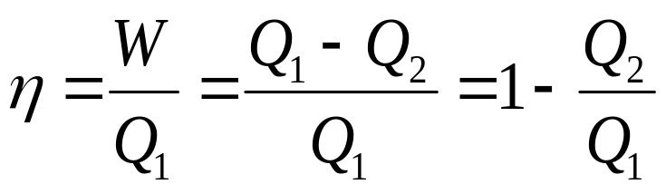
2 热机与致冷机
(1)热机:
利用正循环过程使工作物质连续不断地把热转换成功的机器.如蒸汽机,内燃机,汽轮机.
高温热源
♣循环效率 (Cyclical efficiency)
Q₁
工质
W
其中Q₁ 从高温热源吸热，Q₂ 向低温热源放热
Q₂
低温热源
∗:η是衡量热机性能的重要指标

Slide 4
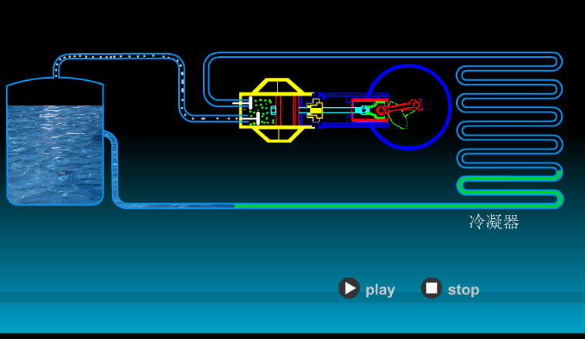
热机工作原理图
赵国俭

Slide 5
例1:已知一单原子理想气体循环过程如图所示。求热机效率η
P(atm)
3
B
1
A
C
O
1
2
V(升)

Slide 6
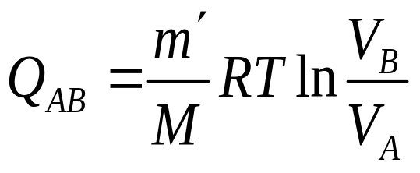
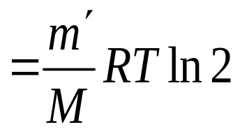
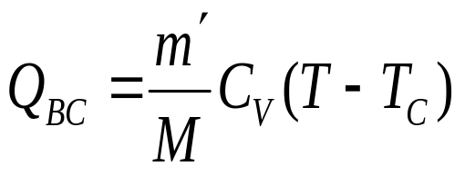
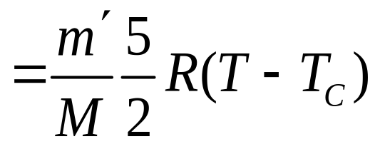
A
P
例2:如图,双原子分子理想气体循环,沿ABCA过程进行,分别为等温,等容和绝热过程.求循环效率。
B
C
O
V₀
2V₀
V

Slide 7
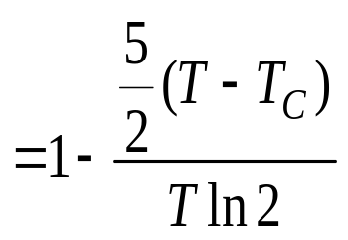
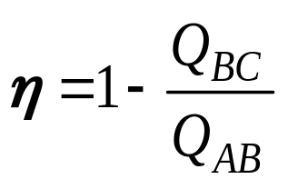
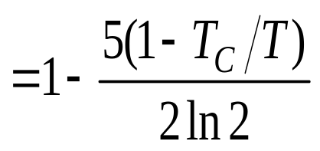
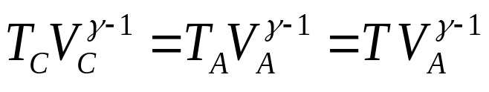
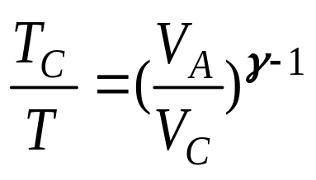
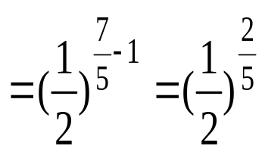
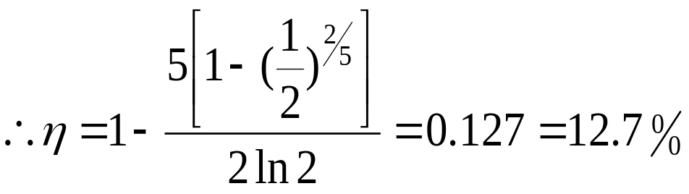
循环效率
A
P
B
C
由CA绝热过程有:
O
V₀
2V₀
V
则

Slide 8
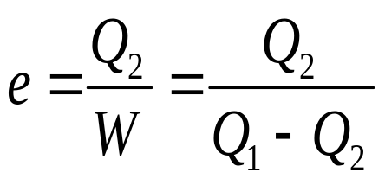
2.致冷机：
利用逆循环过程通过外界不断对系统作功使系统不断从低温物体处吸取热量而使低温物体温度变得更低的机器。如冰箱,空调器等
∗致冷系数
高温热源
Q₁
工质
W :外界对工质作功
W
Q₂ :从低温热源吸热
Q₂
♣该系数的大小标志着致
冷机的致冷性能.
低温热源

Slide 9
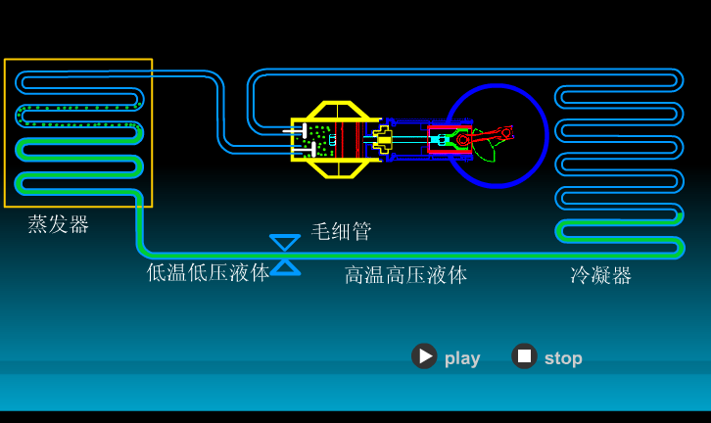
致冷机循环示意图
赵国俭

Slide 10
二 卡诺循环(Carnot cycle)
卡诺循环是在两个温度恒定的热源(一个高温热源,一个低温热源)之间工作的循环过程.在整个循环中,工作物质只和这两个热源交换能量,没有散热漏气等因素存在

Slide 11
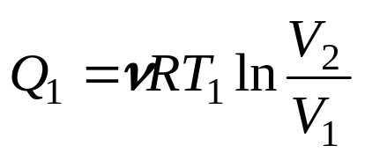
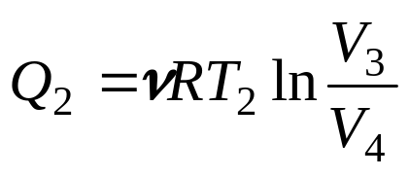
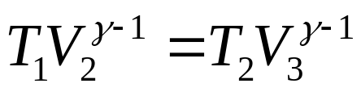
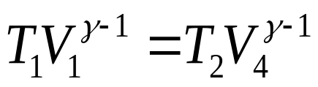
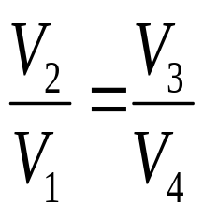
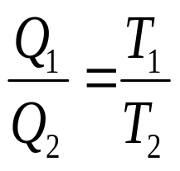
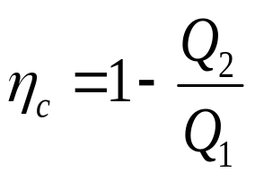
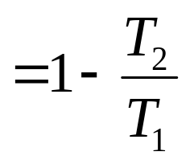
p
1 卡诺热机(对应循环如图所示)
p₁
a
Q₁
p₂
b
p₄
d
T₁
应用
Q₂
c
p₃
T₂
O
V₁
V₄
V₂
V₃
V
可得
则卡诺循环的热机效率为：

Slide 12
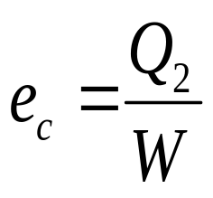
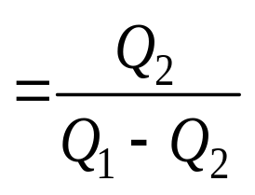
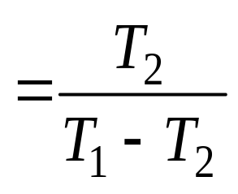
P
a
2 卡诺致冷机
p₁
循环情况刚好与热机相反(如图)
Q₁
p₂
b
d
p₄
T₁
卡诺致冷机的致冷系数为:
Q₂
c
p₃
T₂
O
V₁
V₄
V₂
V₃
V

Slide 13
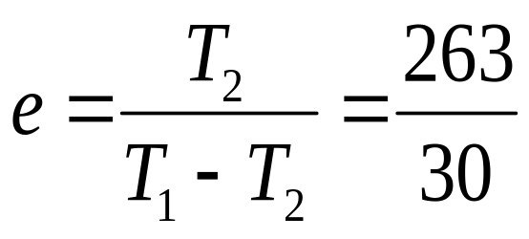
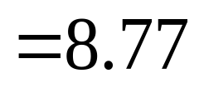
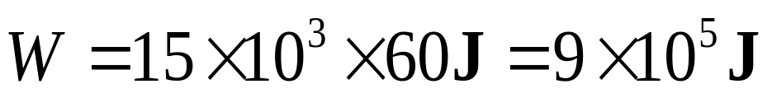
例3:有一个卡诺致冷机,从温度为-10°C的冷藏室吸取热量,而向温度为20°C的物体放出热量。设该致冷机所耗功率为15kW,问每分钟从冷藏室吸取的热量为多少?
解
令T₁=293K T₂=263K 则
每分钟作功为

Slide 14
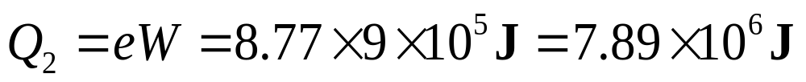
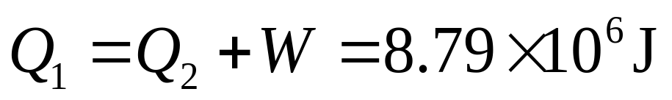
所以每分钟从冷藏室中吸取的热量为:
此时,每分钟向温度为20°C的物体放出的热量为:
赵国俭

